Slide 1

РАССЕКАЯ ПРОСТРАНСТВО И ВРЕМЯ

Slide 2
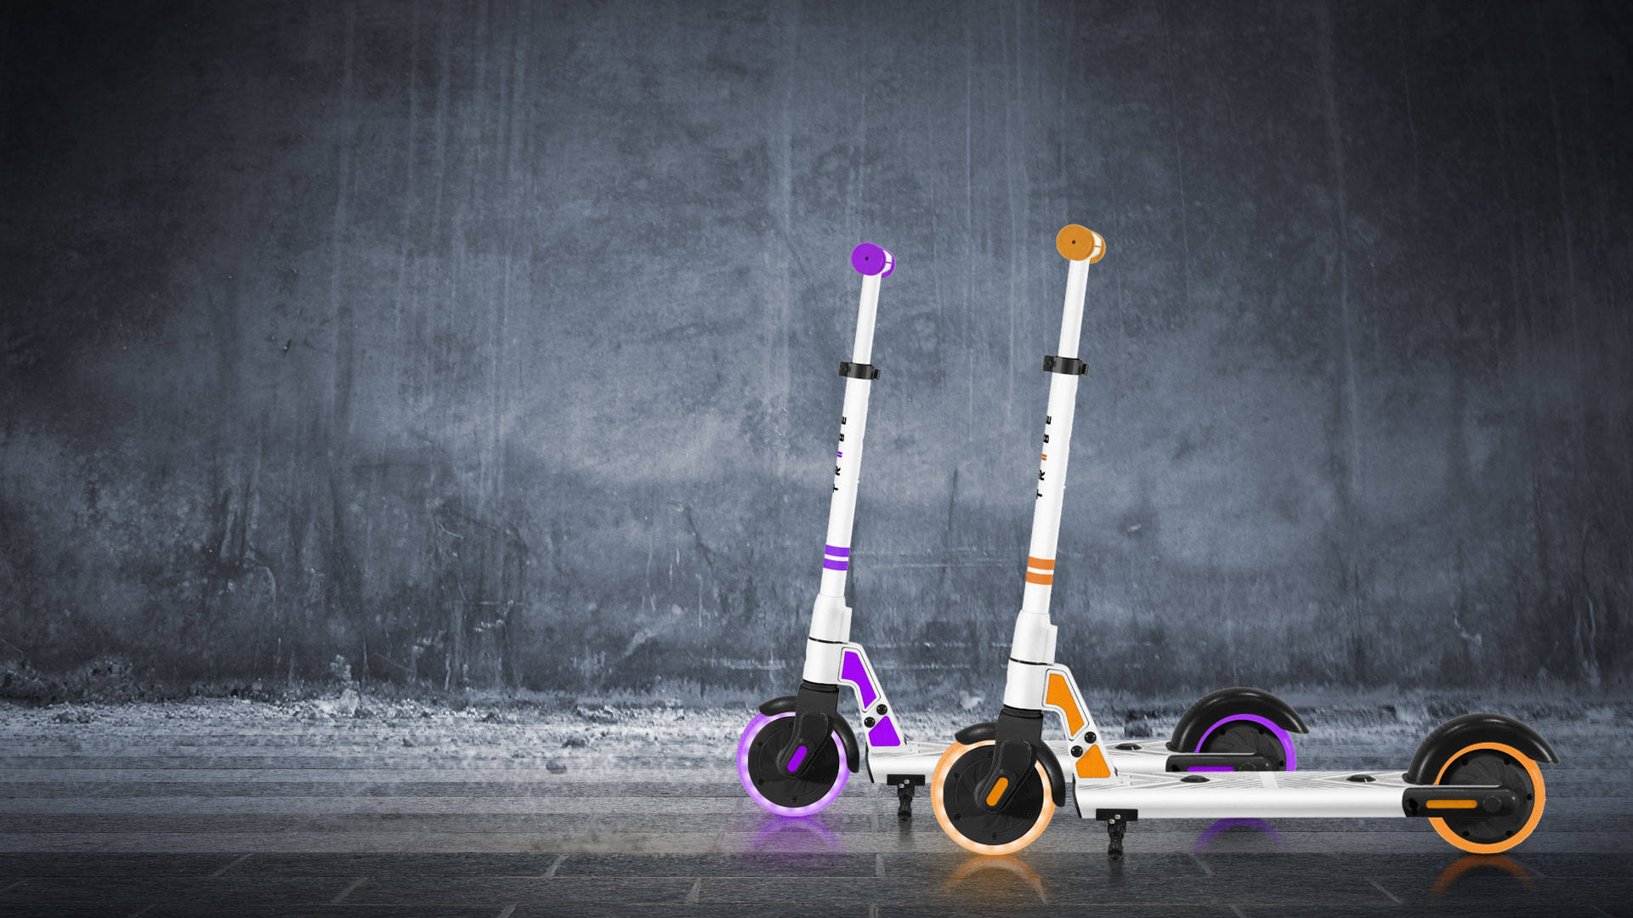
ЭЛЕКТРОСАМОКАТ
KID

Slide 3
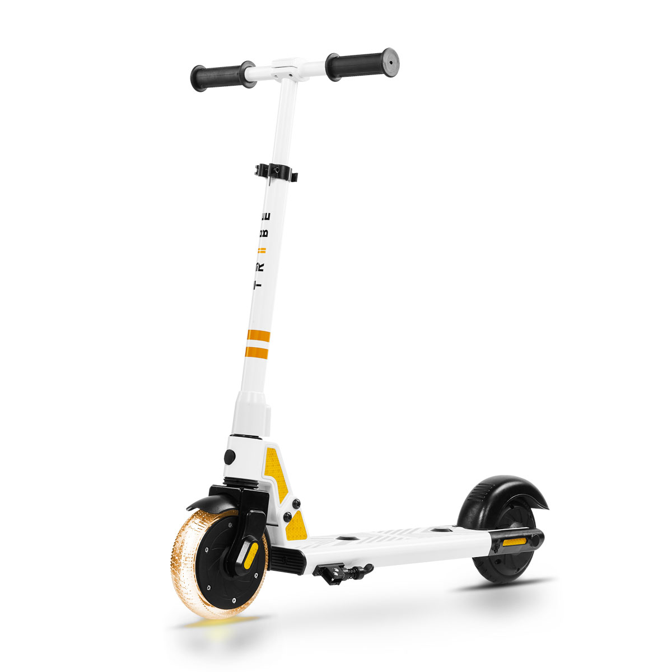
Kid
Электросамокат для детей среднего возраста
Электросамокат Tribe Kid предназначен для детей
в возрасте от 6 до 10 лет.

Slide 4
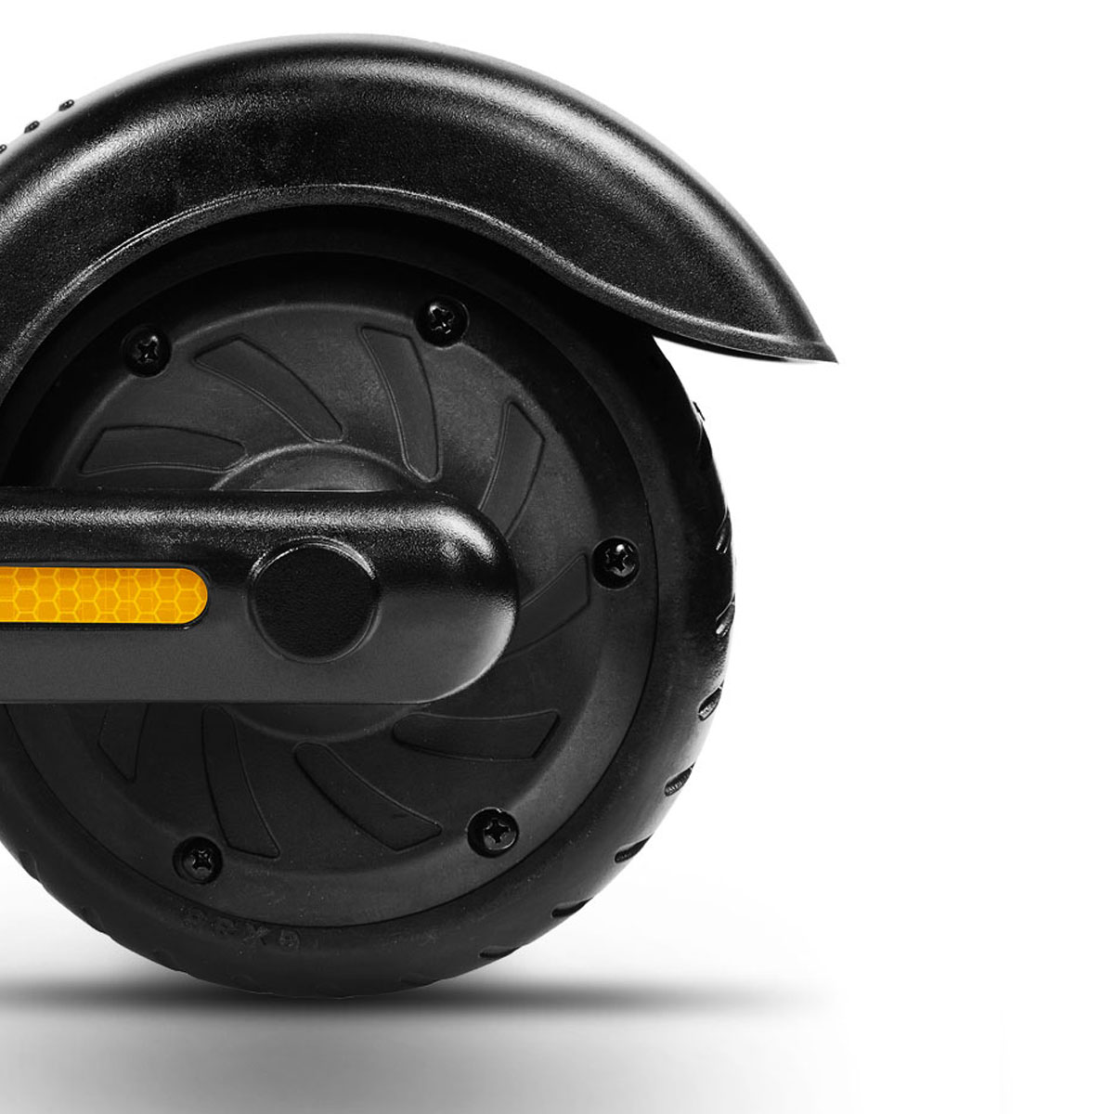
Kid
Мощный мотор
Мощности мотора модели Tribe Kid
в 200 Вт достаточно, чтобы легко разгонять электросамокат до максимальной скорости в 12 км/ч и преодолевать крутые подъемы.

Slide 5
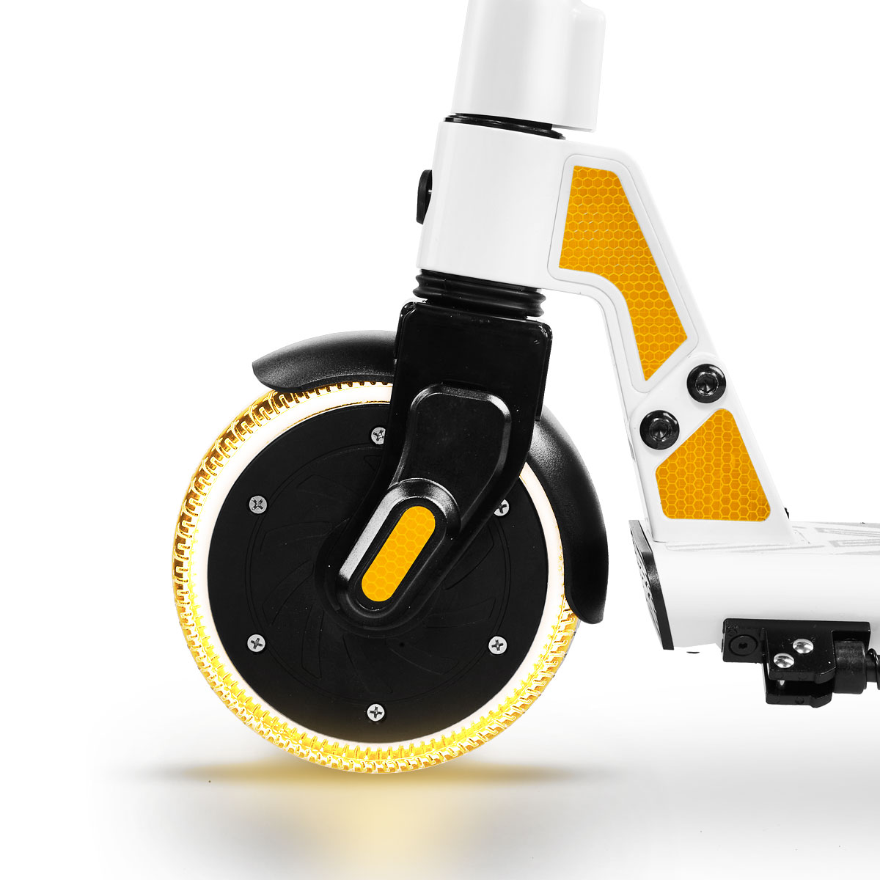
Kid
6-дюмовые литые
колеса
Большие непрокалываемые колеса обеспечивают комфортное передвижение по твердым покрытиям, а переднее колесо
с подсветкой делает электросамокат Tribe Kid более заметным в темное время суток.

Slide 6
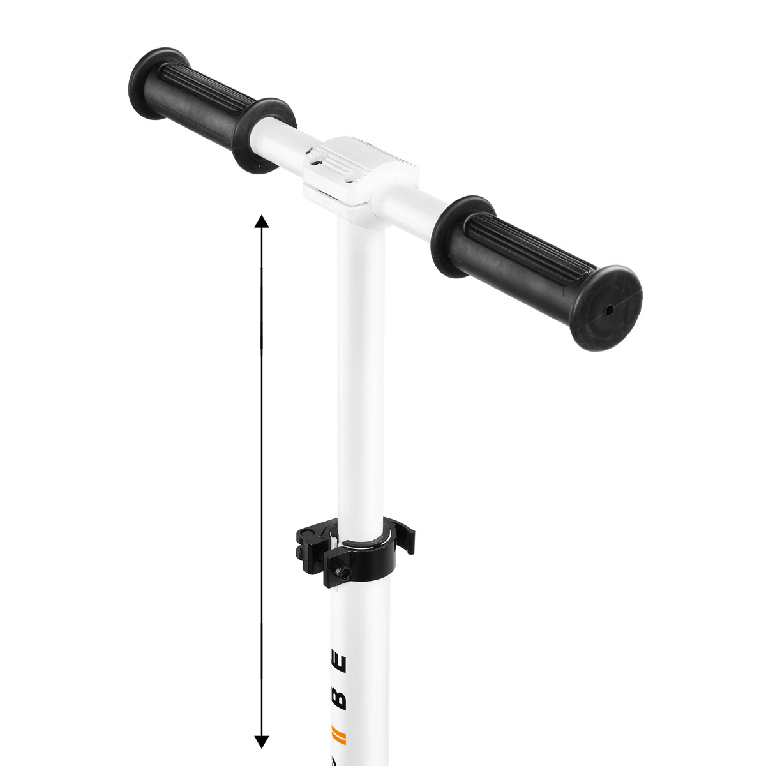
Kid
Под любой рост
Регулируемая рулевая колонка позволяет легко настроить электросамокат Tribe Kid под рост ребенка.

Slide 7
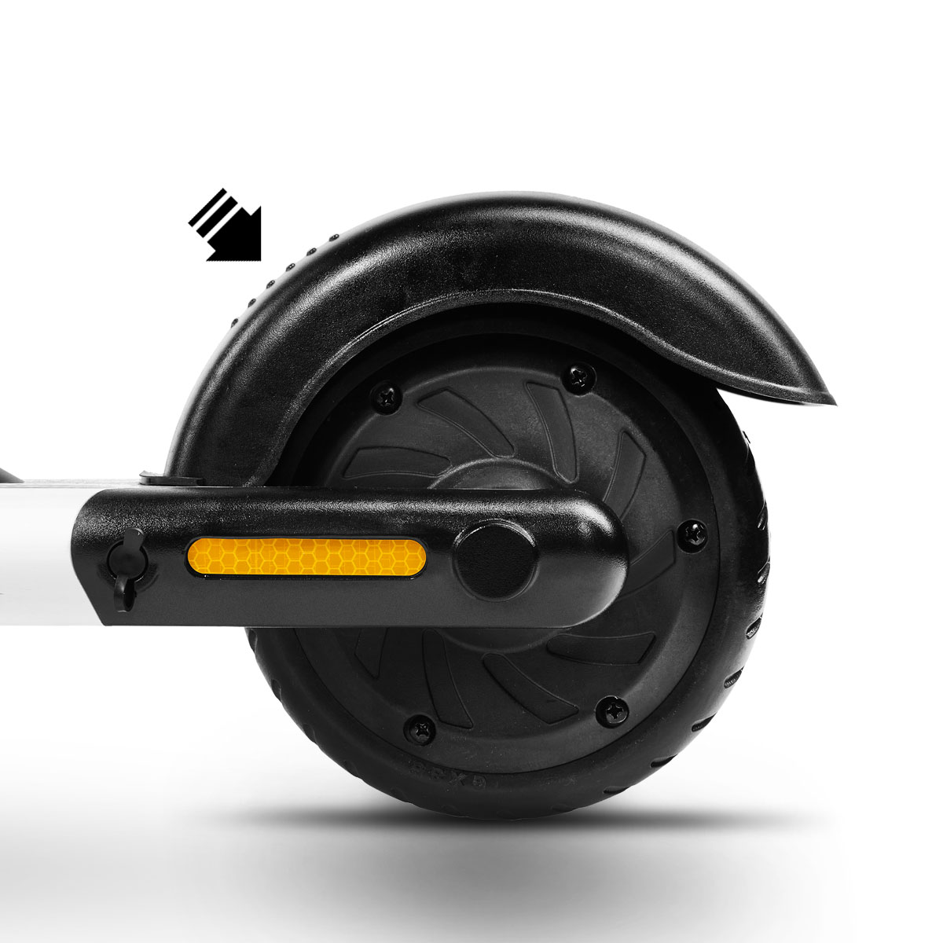
Kid
Механический тормоз
Электросамокат Tribe Kid оснащен механическим задним тормозом, который позволяет быстро и безопасно остановиться.

Slide 8
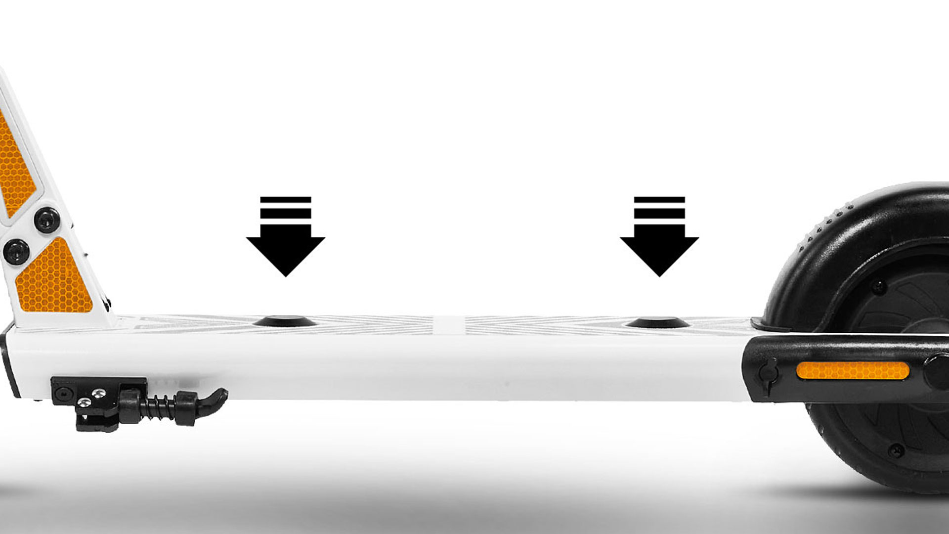
Kid
Безопасный старт
Для начала движения нужно оттолкнуться,
и поставить обе ноги на платформу,
нажав кнопки.

Slide 9
Электросамокат
Kid
Надежный электросамокат
от российского бренда
TRIBE – российская компания которая всегда заботится о своих покупателях, предлагая лучшие модели и осуществляя полное гарантийное и пост-гарантийное обслуживание.

Slide 10
Kid
Вопросы
В: Какая мощность электросамоката Tribe Kid?
О: Номинальная мощность мотора – 200 ватт.
В: Какой емкости аккумулятор?
О: В электросамокате Tribe Kid установлен аккумулятор с напряжением 25,2 вольт и емкостью 2.6 ампер*час, что по формуле P=I*U, где P – мощность в ваттах; I – это сила тока в амперах; U – напряжение у вольтах, дает значение в 65 ватт*час.
В: Сколько можно проехать на полностью заряженном аккумуляторе?
О: Максимальная дистанция, которую можно проехать на Электросамокате Tribe Kid с полностью заряженным аккумулятором, составляет 8 километров. Этого достаточно для длительной прогулки по парку.
В: Как начать движение на электросамокате?
О: Для начала движения нужно оттолкнуться, и поставить обе ноги на платформу, нажав кнопки на платформе. Это просто и безопасно.

Slide 11
Kid
Вопросы
В: Какой максимальный вес трайберенка?
О: Максимальная нагрузка электросамоката Tribe Kid – 50 килограмм.
В: Какая максимальная скорость электросамоката Tribe Kid?
О: Максимальная скорость – 12 км/час.
В: Где я могу получить сервисную поддержку?
О: Компания Tribe осуществляет полную гарантийную и посгарантийную поддержку своих электросамокатов на территории России, Казахстана и Беларуси. Контактная информация сервисных центров указана на сайте www.truetribe.ru в разделе Сервисное обслуживание.
В: С какого возраста можно использовать Электросамокат?
О: Электросамокат Tribe Kid – это полноценное средство передвижения со скоростью до 14 км/час предназначенное для самых маленьких. Мы рекомендуем начинать его использование с возраста 4 лет.
В: Как часто нужно заряжать Электросамокат?
О: Электросамокат необходимо заряжать после каждого использования. Зарядку необходимо производить при комнатной температуре. Нельзя заряжать электросамокат при температуре ниже нуля. Не допускайте полного разряда аккумулятора.

Slide 12
Kid
Вопросы
В: Как хранить Электросамокат?
О: Перед длительным хранением Электросамокат необходимо тщательно помыть и зарядить до 50% (два деления). Так же во время хранения Электросамоката требуется подзаряжать до 50% не реже, чем раз в месяц.
В: Сколько может прожить аккумулятор?
О: При правильном использовании литиевые аккумуляторы способны держать хороший заряд на протяжении 1000 циклов перезарядки, после чего начнется плавная деградация. В режиме умеренного использования это 2-3 года.
В: Можно ли кататься на Электросамокате в дождь?
О: Электросамокат Tribe Kid имеет влагозащиту IPX4 от любых брызг. Не стоит кататься на нем по глубоким лужам, но дождь для него не страшен.

Slide 13
Kid
Вопросы
В: Можно ли кататься на электросамокате зимой?
О: Можно, но осторожно. Шины Электросамоката Tribe Kid рассчитаны на использование при плюсовой температуре, сцепление на морозе будет хуже. Так же не стоит забывать, что емкость аккумулятора с понижением температуры существенно падает. Несмотря на все это, мы не рекомендуем детям использовать электросамокат зимой.
В: Сколько скоростей у электросамоката?
О: У Электросамоката Tribe Kid одна скорость.
В: Можно ли прервать зарядку электросамоката?
О: Прервать зарядку электросамоката Tribe Kid можно в любой момент. Но для сохранения продолжительности работы аккумулятора мы рекомендуем заряжать Электросамокат хотя бы до 50%
В: Можно ли перевозить электросамокат в самолете?
О: Аккумулятор Электросамоката Tribe Kid обладает небольшой мощностью и может быть перевезен в самолете.

